Slide 1
Virtualización
Sassali, Constanza
Bertotto, Ariel
Pavajeau, Kiana

Slide 2
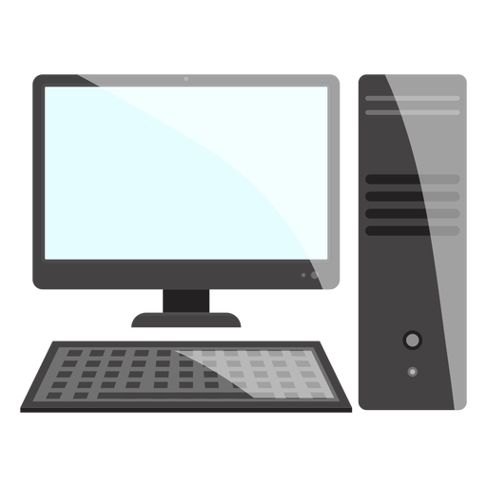

ESCRITORIO REMOTO
Host
Cliente
Acceder e interactuar con una computadora a distancia a través de una conexión a internet

Slide 3
Requerimientos
01
Acceso a internet
La misma aplicación de escritorio remoto
02
03
Encendidas en simultáneo
04
Permiso de acceso

Slide 4
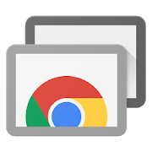
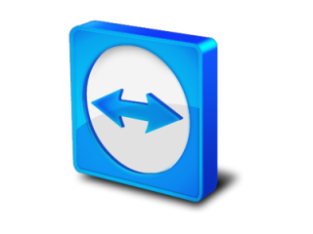

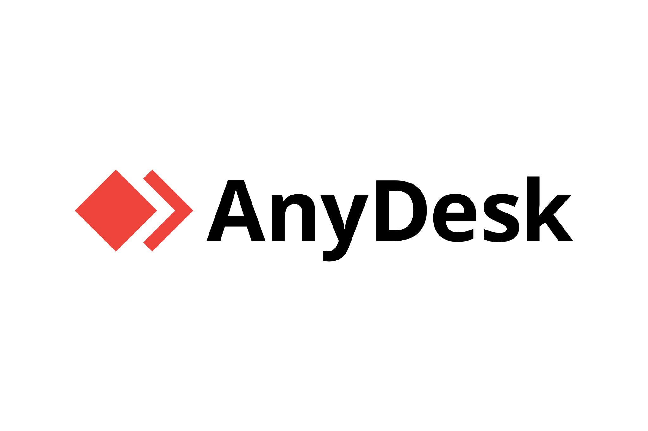

Ventajas
Ahorro de recursos
Conexiones simultáneas
Libertad de trabajar desde cualquier lugar
Asistencia remota
Desventajas
Ciberataques
El rendimiento del sistema = conexión a internet

Slide 5
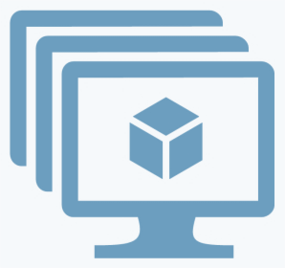
MÁQUINAS VIRTUALES
Hypervisor
Tipo 1
Software que puede hacerse pasar por otro dispositivo -como un PC- de tal modo que se puede ejecutar otro sistema operativo en su interior.
Más rápido y seguro
Corre sobre la parte física
Tipo 2
Más lento
Corre sobre un S.O.
De sistemas
Emula una pc completa
De Procesos
Emula un proceso completo

Slide 6
VENTAJAS
DESVENTAJAS
Probar otros S.O. sin cambiar el hardware
Menos eficiente
Ejecutar programas antiguos
El rendimiento depende de los recursos de la computadora
Ejecutar aplicaciones disponibles para otros S.O.
Entorno de seguridad
Mejora el aprovechamiento del hardware

Slide 7
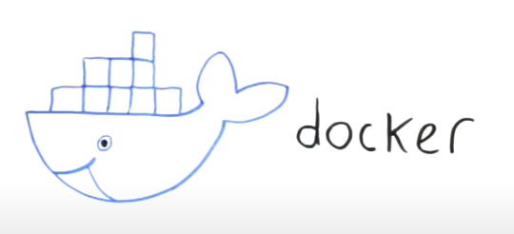

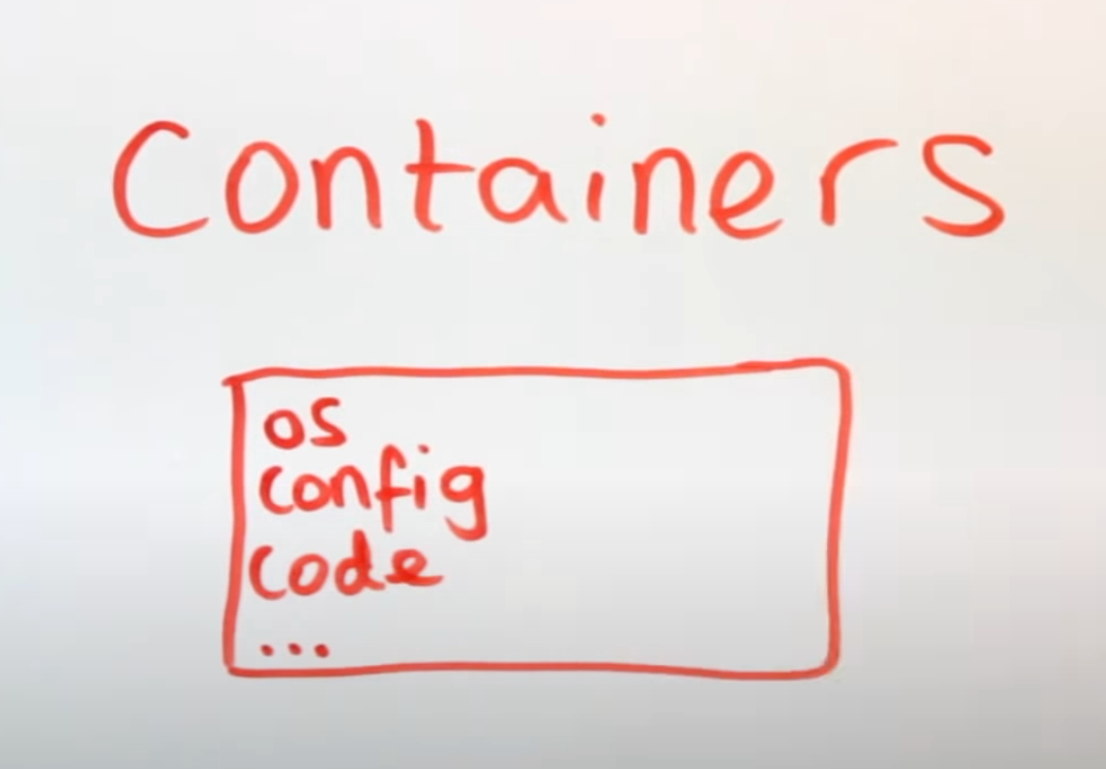
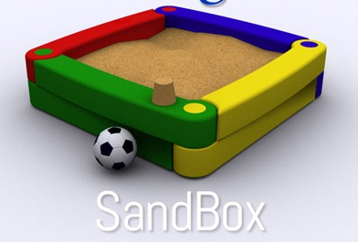
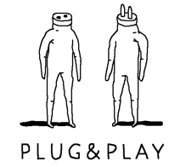
Trabajo en capas
Notes:
Los contenedores son un mecanismo de paquetización de aplicaciones que nos permite distribuirlas, desplegarlas y ejecutarlas siempre de la misma forma. Lo único necesario es tener instalado el runtime del administrador de contenedores, y esto garantiza que estos se ejecuten al estilo Sandbox, es decir, aislados, seguros e inalterables. Simplemente se despliega la imagen y se ejecuta el contenedor, y nuestra aplicación funcionará correctamente.
Docker es la plataforma de contenedores más popular del mundo. Al proporcionarnos un runtime común para todas las imágenes que necesitemos, el tamaño final de cada imagen resulta menor a la alternativa proporcionada por las máquinas virtuales, ya que no es necesario que cada aplicación tenga su propio SO.

Slide 8
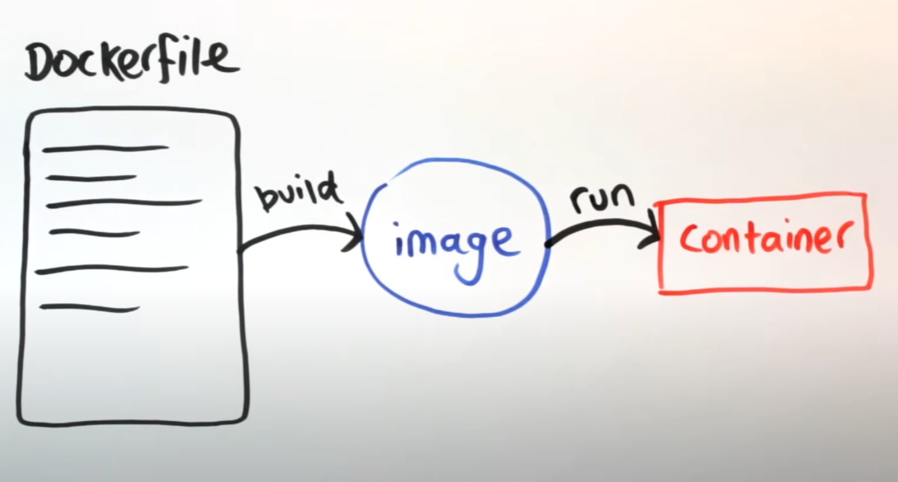

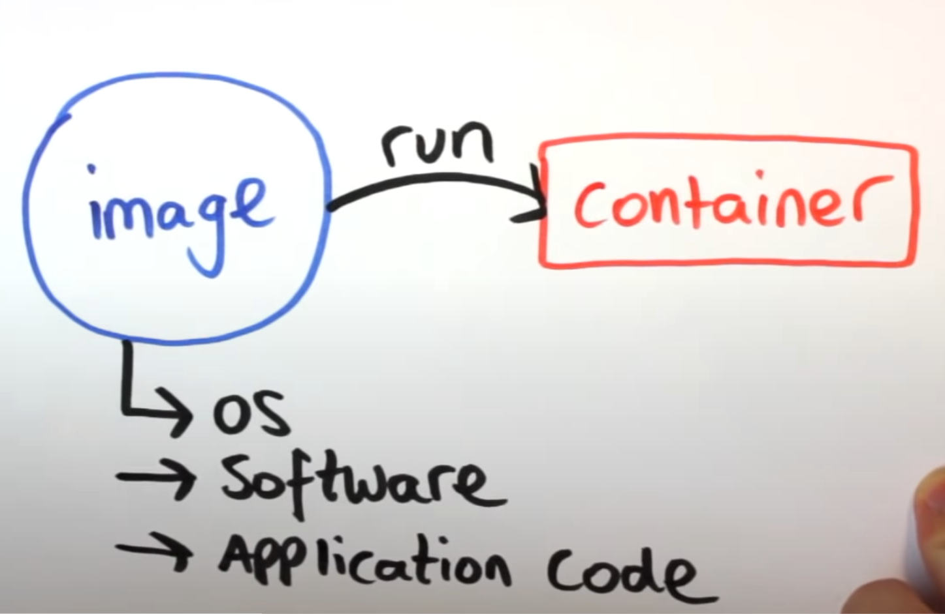
Crear una imagen
Docker publish
Docker pull
Docker build
Docker run
Notes:
Los contenedores son instancias de “imágenes” creadas con plantillas llamadas Dockerfile. Estos archivos trabajan en capas, agregando funcionalidades, librerías, configuraciones, y datos propios, hechos a la medida de cada aplicación. Tomando como base un dockerfile podemos construir una imagen distribuible, que será publicada en un registro de imágenes, y desde donde podemos desplegarla en cualquier equipo que ejecute Docker. Luego, podemos ejecutar una imagen, creando un contenedor de la misma.

Slide 9
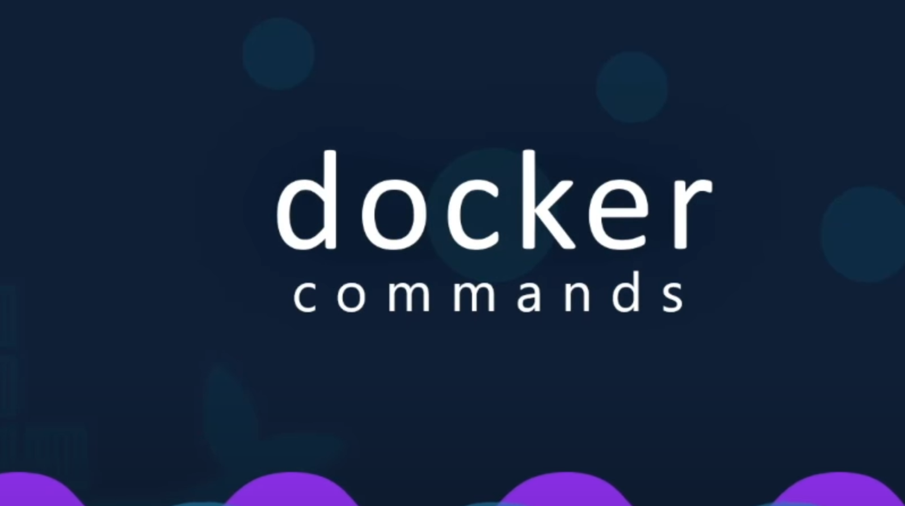

Notes:
Algunos comandos muy útiles pueden ser: . docker run, utilizado para ejecutar una imagen y crear un contenedor; . docker ps, utilizado para mostrar todos los contenedores en ejecución; .docker stop “nombre del contenedor”, que sirve para detener un contenedor; .docker rm “nombre del contenedor”, que elimina el contenedor que le pasamos como parámetro; .docker images que lista las imágenes a la que le hicimos pull en el equipo local; docker rmi “nombre de imagen”, para eliminar una imagen del equipo local.

Slide 10
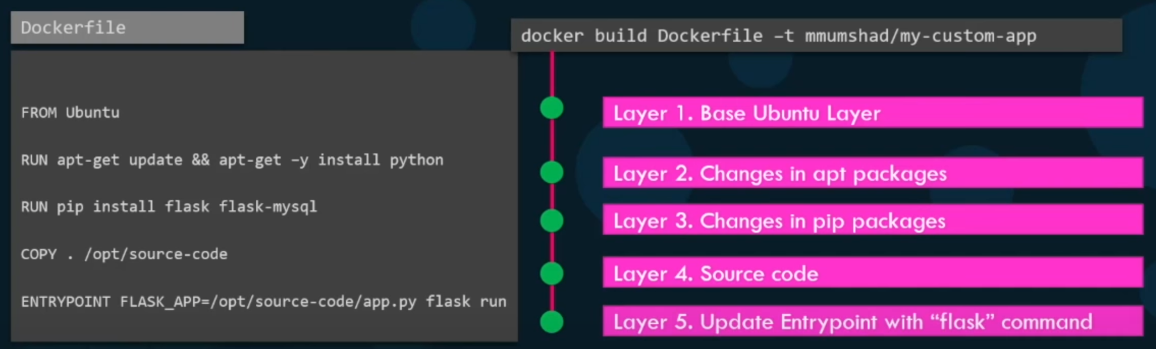
Notes:
Este es un ejemplo de Dockerfile, donde se puede ver claramente el concepto de arquitectura de capas utilizado en los contenedores. La primer instrucción marca que imagen existente será utilizada como base de esta nueva imagen. Las siguientes instrucciones son las modificaciones que se aplicaran arriba de los pasos anteriores, en este caso se instalan dependencias como actualizaciones de los paquetes instalados, python y flask. Luego, se copia el código de la aplicación que estamos contenerizando con la instrucción COPY del directorio actual a /opt/source-code. Y por último, se indica el comando que se ejecutará al correr esta imagen.

Slide 11
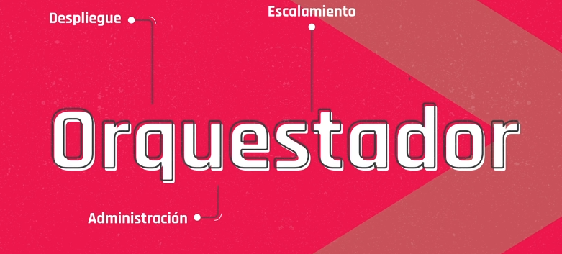
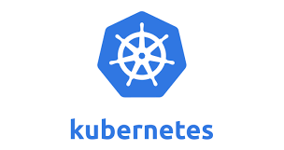
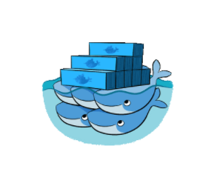
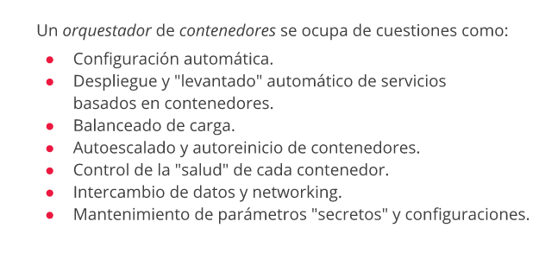
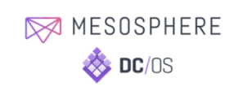
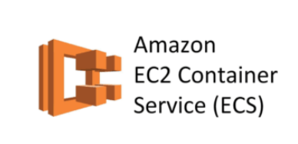
Notes:
Los orquestadores son herramientas que automatizan el despliegue, gestión, escalado, interconexión y disponibilidad de contenedores. Entre los más populares podemos encontrar a Kubernetes, Docker Swarm, Mesos, y Amazon ECS.

